Slide 1
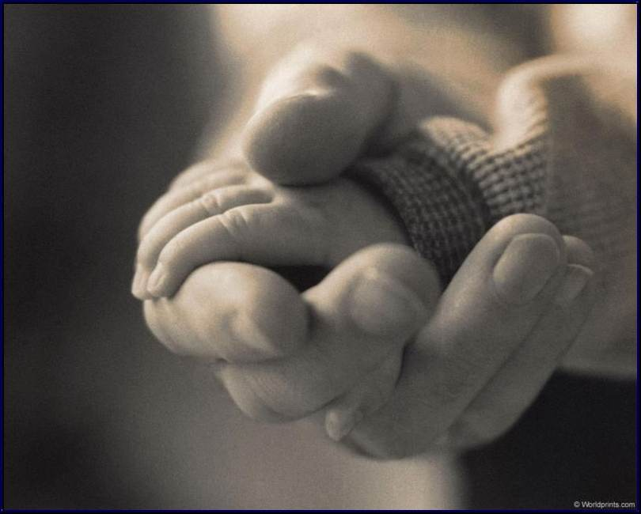
你的愛

Slide 2
誰能似你，
為我可犧牲一切為我安排，
這美好生命光輝。

Slide 3
在十架顯明，恩惠與真情；
能讓我安寧，指引我路程。

Slide 4
天父，
願你知道我的生命全憑你得勝！

Slide 5
是你的愛，令我心靈得歡樂，
共那信心去面對將來。

Slide 6
人生雖然充滿阻礙，
前路你會為我開！

Slide 7
是你的愛，令我心靈得歡樂，
共那信心，去面對將來。

Slide 8
如今我但願我的生命裡，
時刻充滿著你的愛！

